Slide 1
Consideraciones para desarrollar las Redes Inalámbricas Comunitarias
Por: Yesenia Ventura - El Salvador

Slide 2
Temario
Qué son las redes inalámbricas comunitarias?
Porque construir redes inalámbricas comunitarias?
Estándares para implementar las redes inalámbricas
Conceptos básicos de Radiofísica y su importancia en RIC
Elementos a considerar para la planificación de RIC
  Estudio de viabilidad
  Cómo establecer un presupuesto de enlace
  Otros costos
Dispositivos de radiofrecuencia
Otras consideraciones

Slide 3
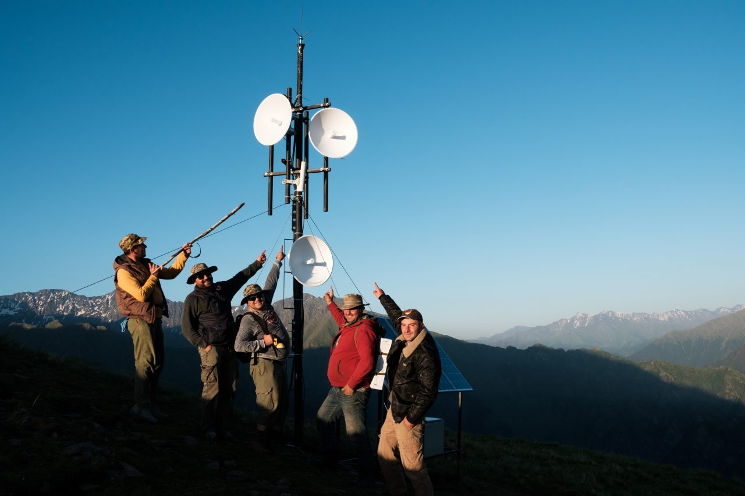
Qué son las redes inalámbricas comunitarias?
Son iniciativas de un grupo de usuarios, instituciones y empresas que libremente deciden construir una infraestructura de telecomunicaciones y de esta manera conectarse a una red informática, garantizando el acceso a la información aplicando el espectro sin licencia y equipos de bajo costo.

Slide 4
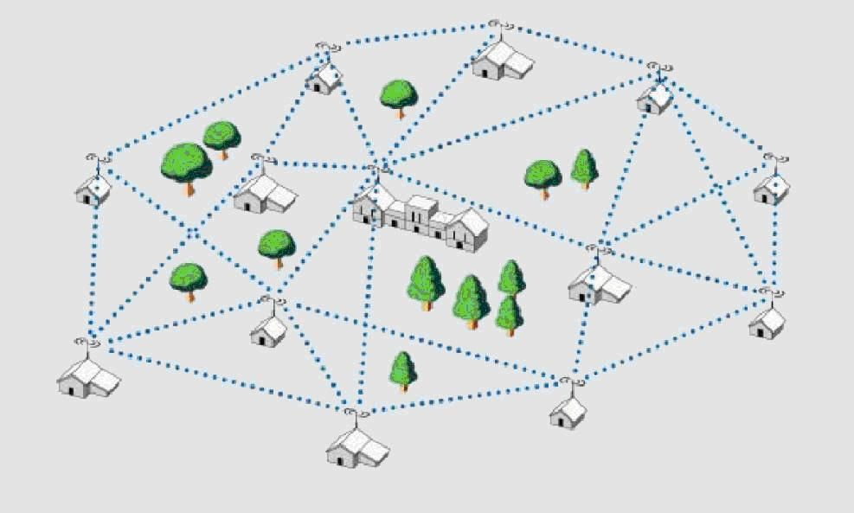
Porque construir redes inalámbricas comunitarias?
Llevar acceso a Internet a la comunidad
Acercar la tecnología a la sociedad
Crear canales gratuitos de comunicación entre las personas
Llegar a ser una red de soporte alternativa en caso de catástrofe

Slide 5
Estándares para implementar las redes inalámbricas

Slide 6
Estándares para implementar las redes inalámbricas
Que es un estándar técnico? Es una norma o requisito establecido en un documento formal, donde se establecen criterios, prácticas y procesos técnicos.
Los estándares aseguran que en una red inalámbrica establecida los clientes podrán comunicarse con otras redes en todo el mundo.
Los estándares del que hablamos para las redes inalámbricas son las desarrolladas por la IEEE 802.11, donde existen varias versiones al cual debemos escoger de acuerdo a las circunstancias.
El estándar IEEE 802.11 está disponible para el desarrollo de productos de redes inalámbricas. Es un estándar abierto.

Slide 7
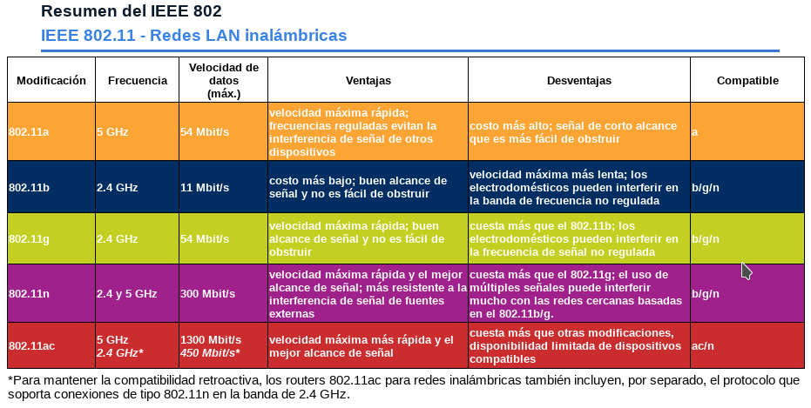

Slide 8
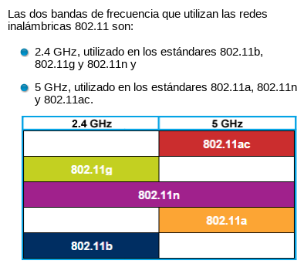
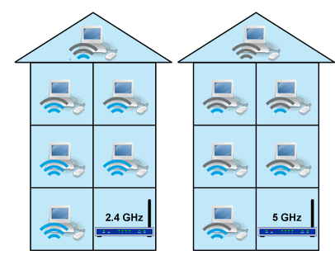
Ventajas y Desventajas entre los estándares

Slide 9
Conceptos básicos de Radiofísica y su importancia en Redes Inalámbricas Comunitarias?

Slide 10
Que es la radiofísica
Es una rama de la física centrada en el estudio teórico y experimental de ciertos tipos de radiación, su emisión, propagación e interacción con la materia. El término se usa en los siguientes significados principales: estudio de ondas de radio.
Las ondas de Radio son un tipo de radiación electromagnética​ con longitudes de onda en el espectro electromagnético más largo que la luz infrarroja.
Las redes inalámbricas utilizan Ondas de Radio.
Ondas de Radio son de diferente tipo: Mecánicas y Electromagnéticas.

Slide 11
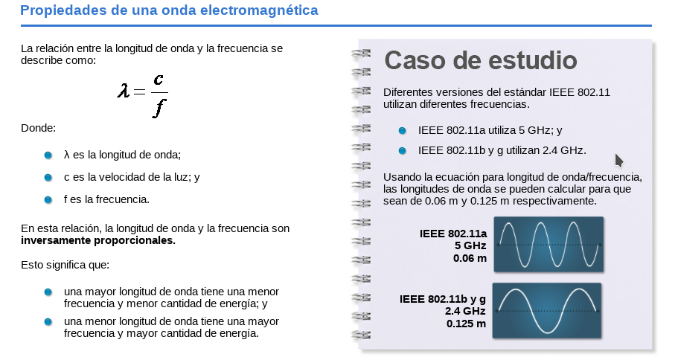

Slide 12
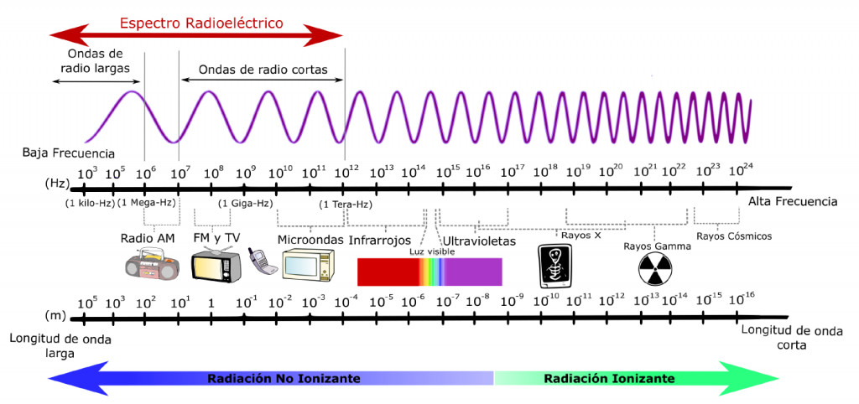

Slide 13
Elementos a considerar para la planificación de Redes Inalámbricas Comunitarias

Slide 14
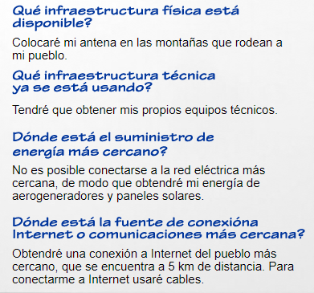
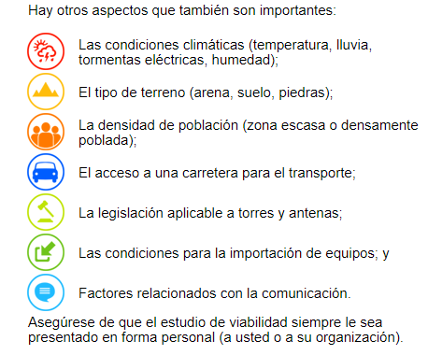
Estudio de viabilidad/factibilidad

Slide 15
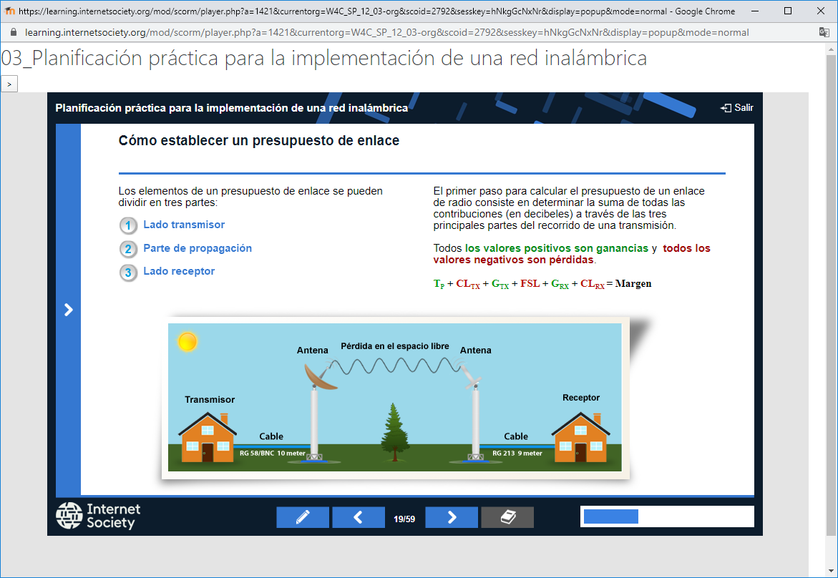
Cómo establecer un presupuesto de enlace
Un presupuesto de enlace es un cálculo de la señal, o la potencia a través de un enlace inalámbrico.
Un presupuesto de enlace es la suma de todas las pérdidas y ganancias en todo el enlace.

Slide 16
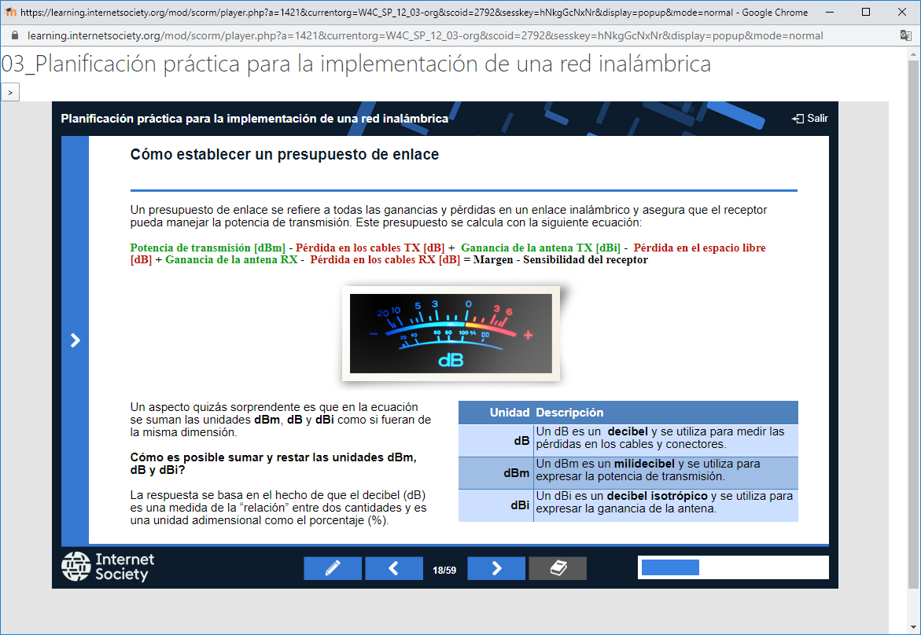

Slide 17
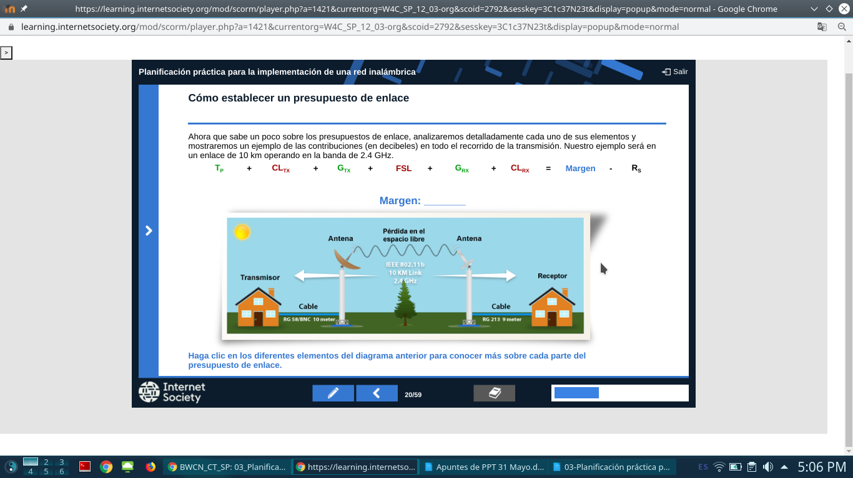
Ejemplo: Cálculo de presupuesto de un enlace de 10Km usando IEEE 802.11b a 2.4Ghz

Slide 18
Ejemplo: Cálculo de presupuesto de un enlace de 10Km usando IEEE 802.11b a 2.4Ghz
Potencia de Transmisión = Tp para el protocolo IEEE 802.11b = +18 dBm
Pérdida en los cables = CLtx a 2.4Ghz = 1 dB + perdida de conector (0.5 dB) + pararrayos (1 dB) => (6 m de cable RG58/BNC x 1dB)+ 0.5 dB+ 1dB = -7.5 dB
Ganancia de la antena (Gtx) = Antena Parabólica = +30 dBi
La pérdida en el espacio libre (FSL) => = 20Log(10)+20Log(2400)+32.45 = -120 dB
Ganancia de la antena (Grx) = +20 dBi
Pérdida en los cables (CLrx) = 0.5 dB/m de cable RG 213(9m) + pérdida de conector (0.5 dB) + pararrayos (1 dB) = 4.5 dB + 0.5 dB + 1 dB = -6 dB
Margen = +18 dBm - 7.5 dB + 30 dBi - 120 dB +20 dBi -6 dB = -65.5 dB

Slide 19
Ejemplo: Cálculo de presupuesto de un enlace de 10Km usando IEEE 802.11b a 2.4Ghz
Margen = +18 dBm - 7.5 dB + 30 dBi - 120 dB +20 dBi -6 dB = -65.5 dB
Sensibilidad del receptor (Rs) = Sensibilidad de una tarjeta Orinoco a 11 Mbps = -82 dBm
Presupuesto del enlace de radio = Margen (-65.5 dB) - Sensibilidad del receptor (-82 dBm) = +16.5 dB
Ahora que ya vimos cómo se calcula un presupuesto de enlace, observará que el presupuesto total del enlace de radio es de +16.5 dB.

Slide 20

Ejemplo: Cálculo de presupuesto de un enlace de 10Km usando IEEE 802.11b a 2.4Ghz

Slide 21
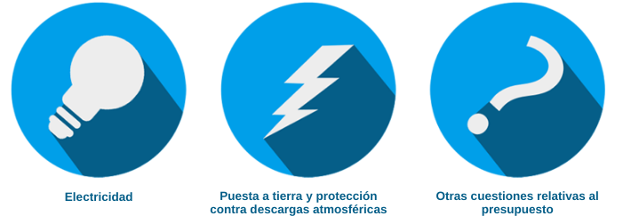
Otros costos

Slide 22
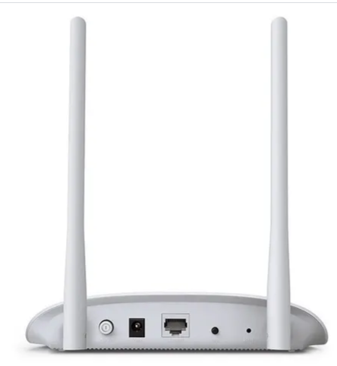
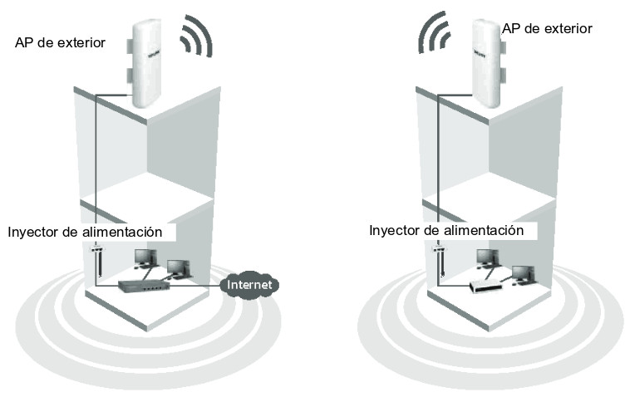
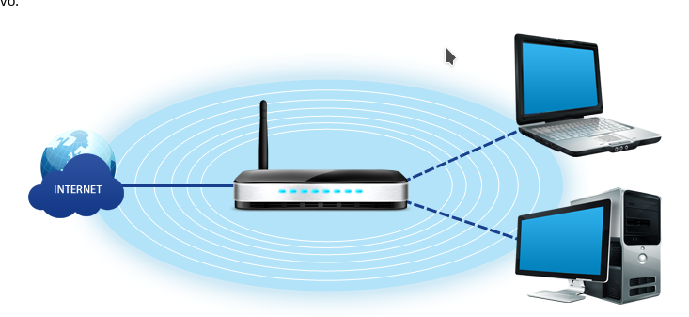
Dispositivos de radiofrecuencia

Slide 23
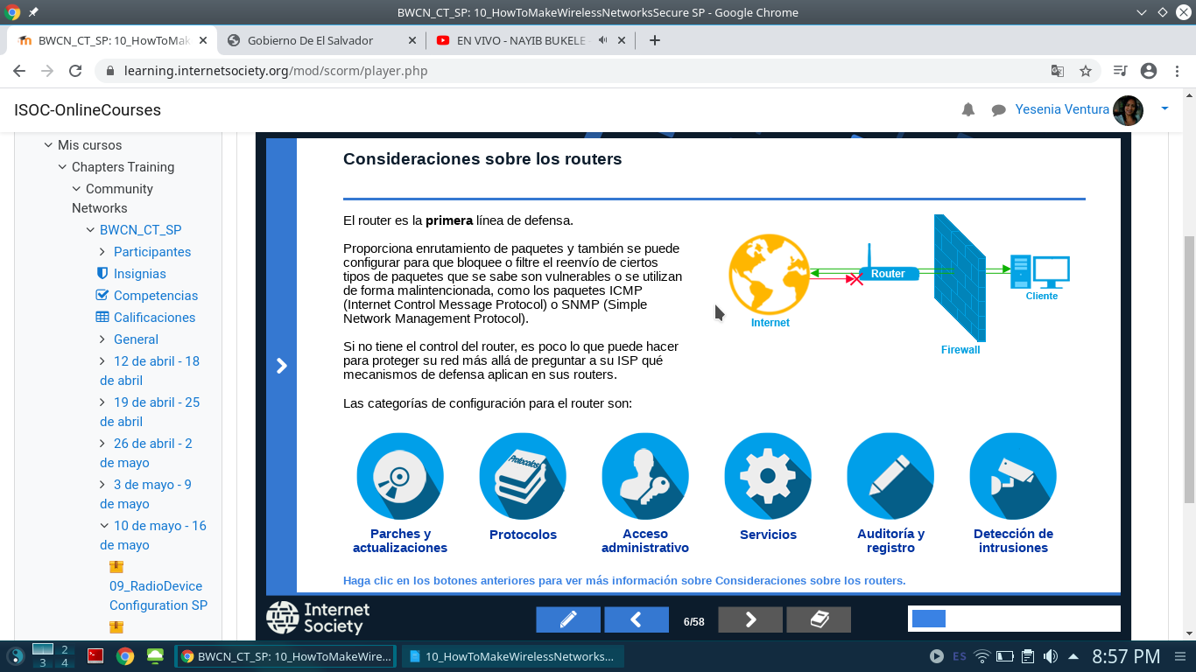
Otras consideraciones...
Aplicar seguridad en los router inalambricos (Acls, cerrar puertos)
Establecer IDS e IPS

Slide 24

Referencia:
https://www.internetsociety.org/es/learning/wireless-community-networks/

